Slide 1
Protobaltština

Slide 2
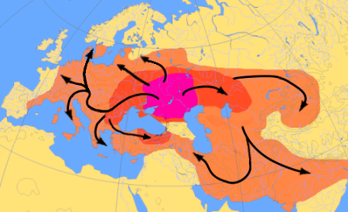
Obecné úvahy nad myšlenkou jazykové jednoty a „prajazyka“
Indoevropská jazyková jednota a její předpokládané štěpení cca 4000-3000 l. před našim letopočtem

Slide 3
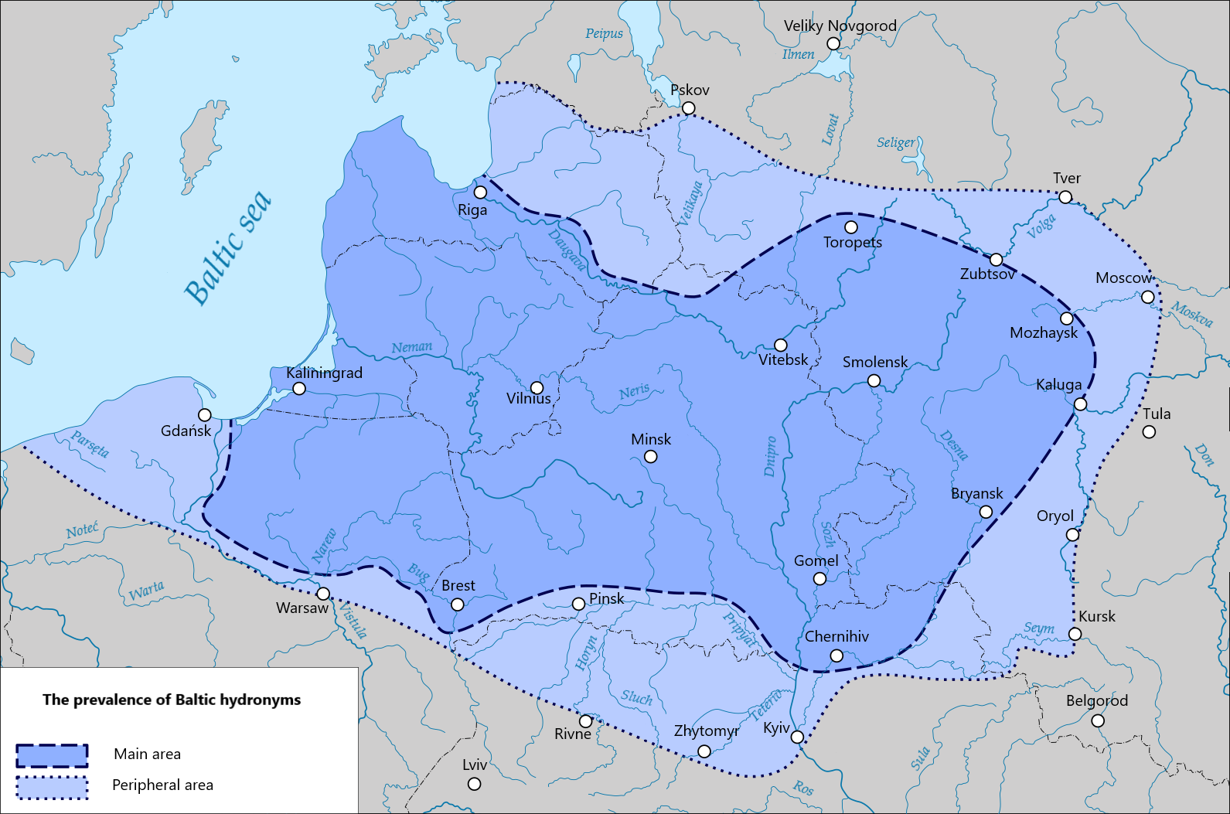
Prabaltština a její geografická lokalizace
Příklady baltských hydronym na teritoriu Běloruska a Ruska
(podle Zigmase Zinkevičiuse, I, 152, uvádím v latinském přepisu)
Kleva
Lučesa
Moža / Maža / Možaika
Neveža
Ussa
Varlynka

Slide 4
Začátek štěpení dialektní zóny proto-baltského areálu 2000 – 1000 př. n. l.
Rozpad na západobaltskou a východobaltskou skupinu: 500-400 př. n. l.

Slide 5
Několik předpokládaných gramatických rysů prabaltštiny
(viz Dini, s. 77)
Volný přízvuk.
Přechod indoevropských IE *ŏ, *ă > Baltic *ă:
Lith. avìs ‘sheep’, OLatv. avis, avs, cf. Latin ovis, OGr. ὄ(ϝ)ιϛ id.;
Lith. ašìs ‘axis’, Latv. ass, cf. Latin axis id.
3. Neexistující opozice gramatického čísla u sloves v 3. osobě:
gerti (pít):
aš geriu mes geriame
tu geri jūs geriate
jis, ji geria jie, jos

Slide 6
Několik předpokládaných gramatických rysů prabaltštiny
(viz Dini, s. 77)
4. Slova společná pouze pro baltské jazyky, tzv. exkluzivně baltský lexicon (Dini, s. 179):
Lith. gilùs, Latv. dziļš, OPr. gillin ‘deep’
Lith. lángas, Latv. logs, OPr. lanxto ‘window’;
Lith. lokỹs, Latv. lācis, OPr. Clokis;
Lith. mergà, Latv. mērga, OPr. Mergo ‘girl’;
Lith. pliẽnas, Latv. pliens, OPr. playnis ‘steel’;
Lith. tìkras, Latv. tikrs, OPr. tickars ‘real’;
OLith. vãrias, Latv. varš, OPr. Wargien ‘copper’;
Lith. bylóti ‘to converse; to interrogate’, Latv. bilst, bildēt ‘to speak, to talk’, OPr. billīt id.

